Slide 1
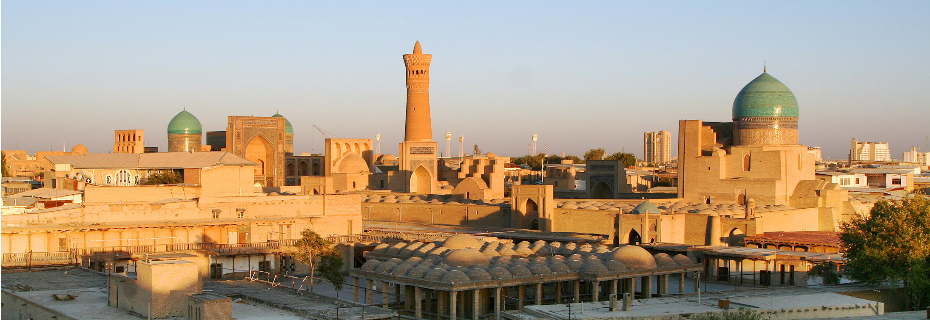
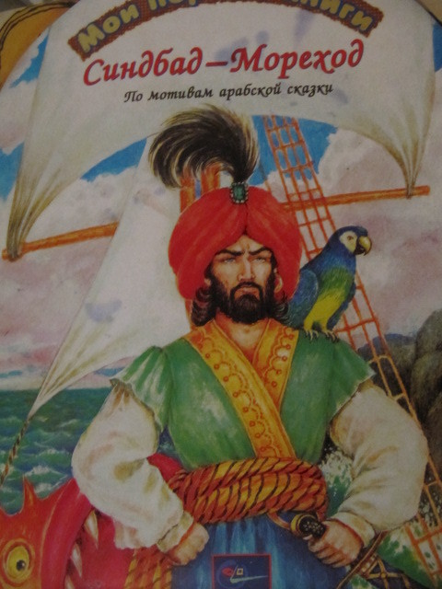
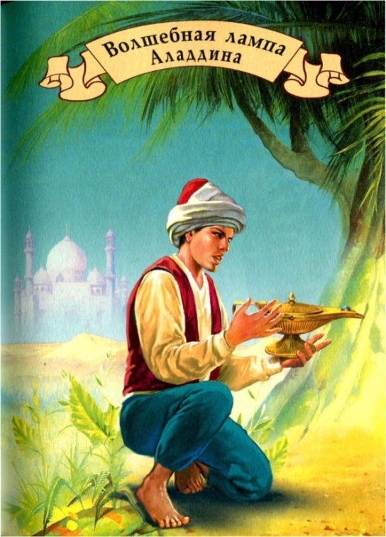
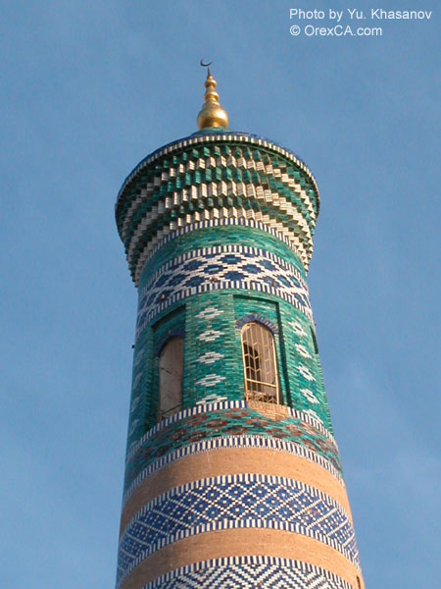
Восток
ГОРОДА В ПУСТЫНЕ

Slide 2
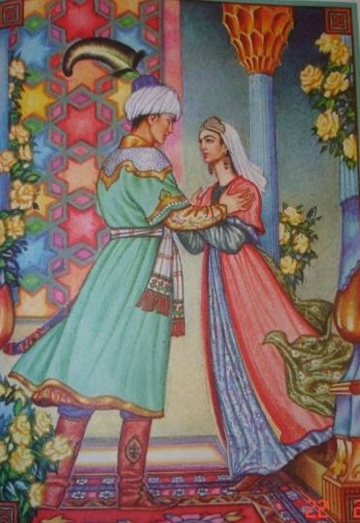
Все мы любим восточные сказки про Аладдина и волшебную лампу, про приключения Синдбада-морехода, про Алибабу и сорок разбойников.
Восток всегда привлекал своей яркостью и необычностью.

Slide 3
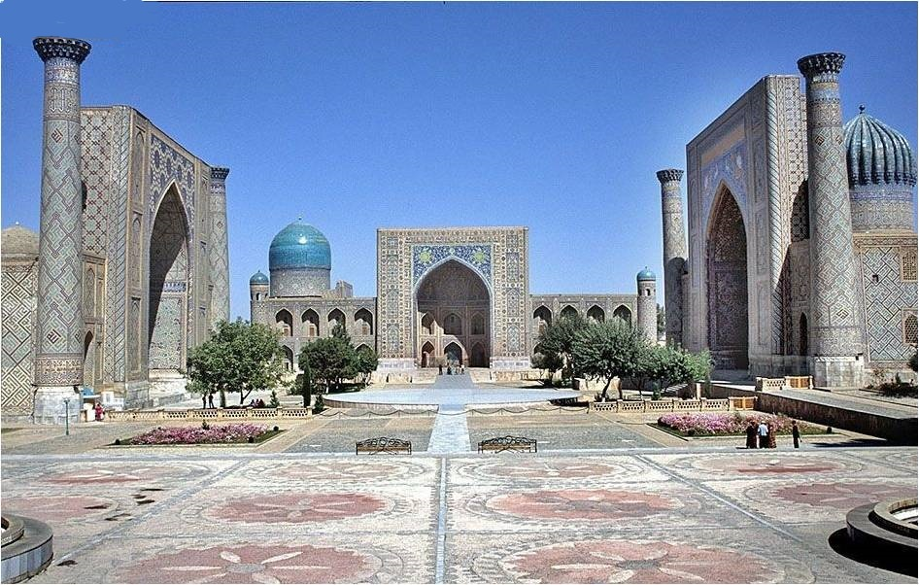
Давайте немного погуляем по городам Средней Азии и Ближнего Востока, где жили персонажи известных восточных сказок..

Slide 4
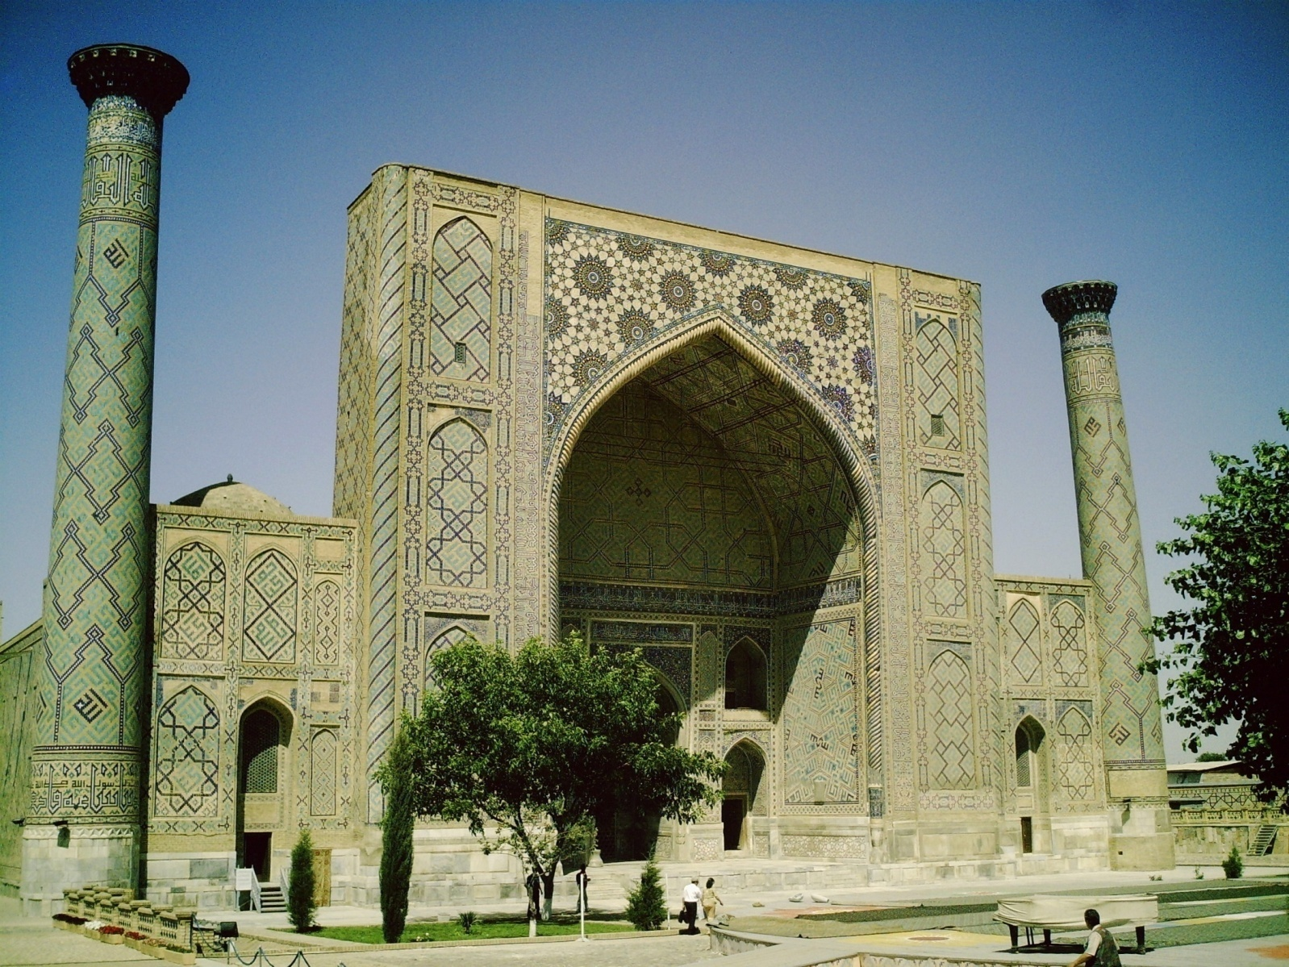
Айван – большая арка , минареты – высокие башни.

Slide 5
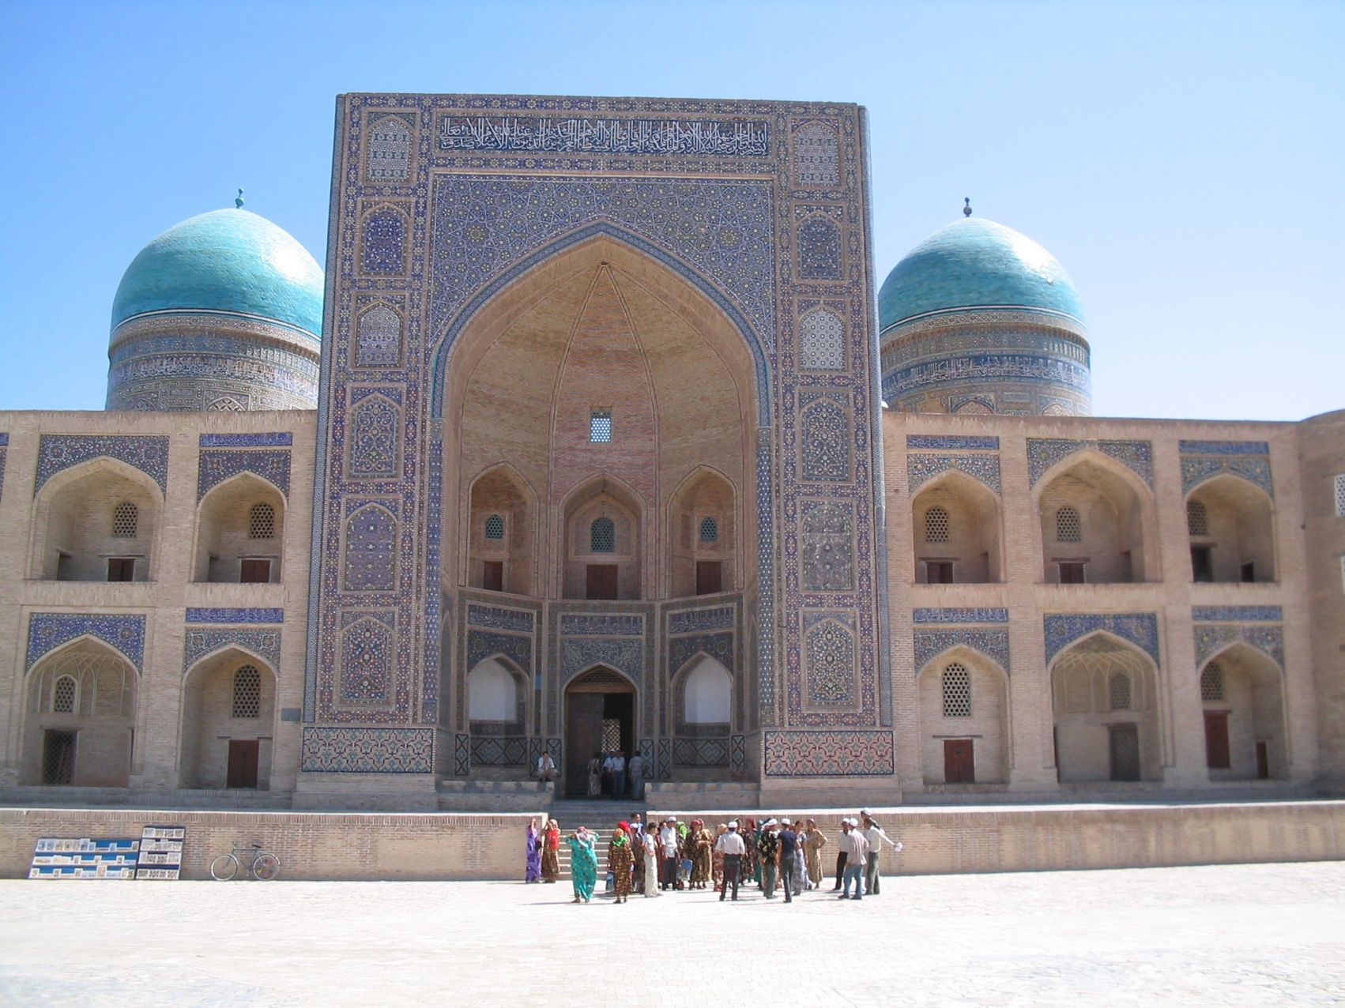

Slide 6
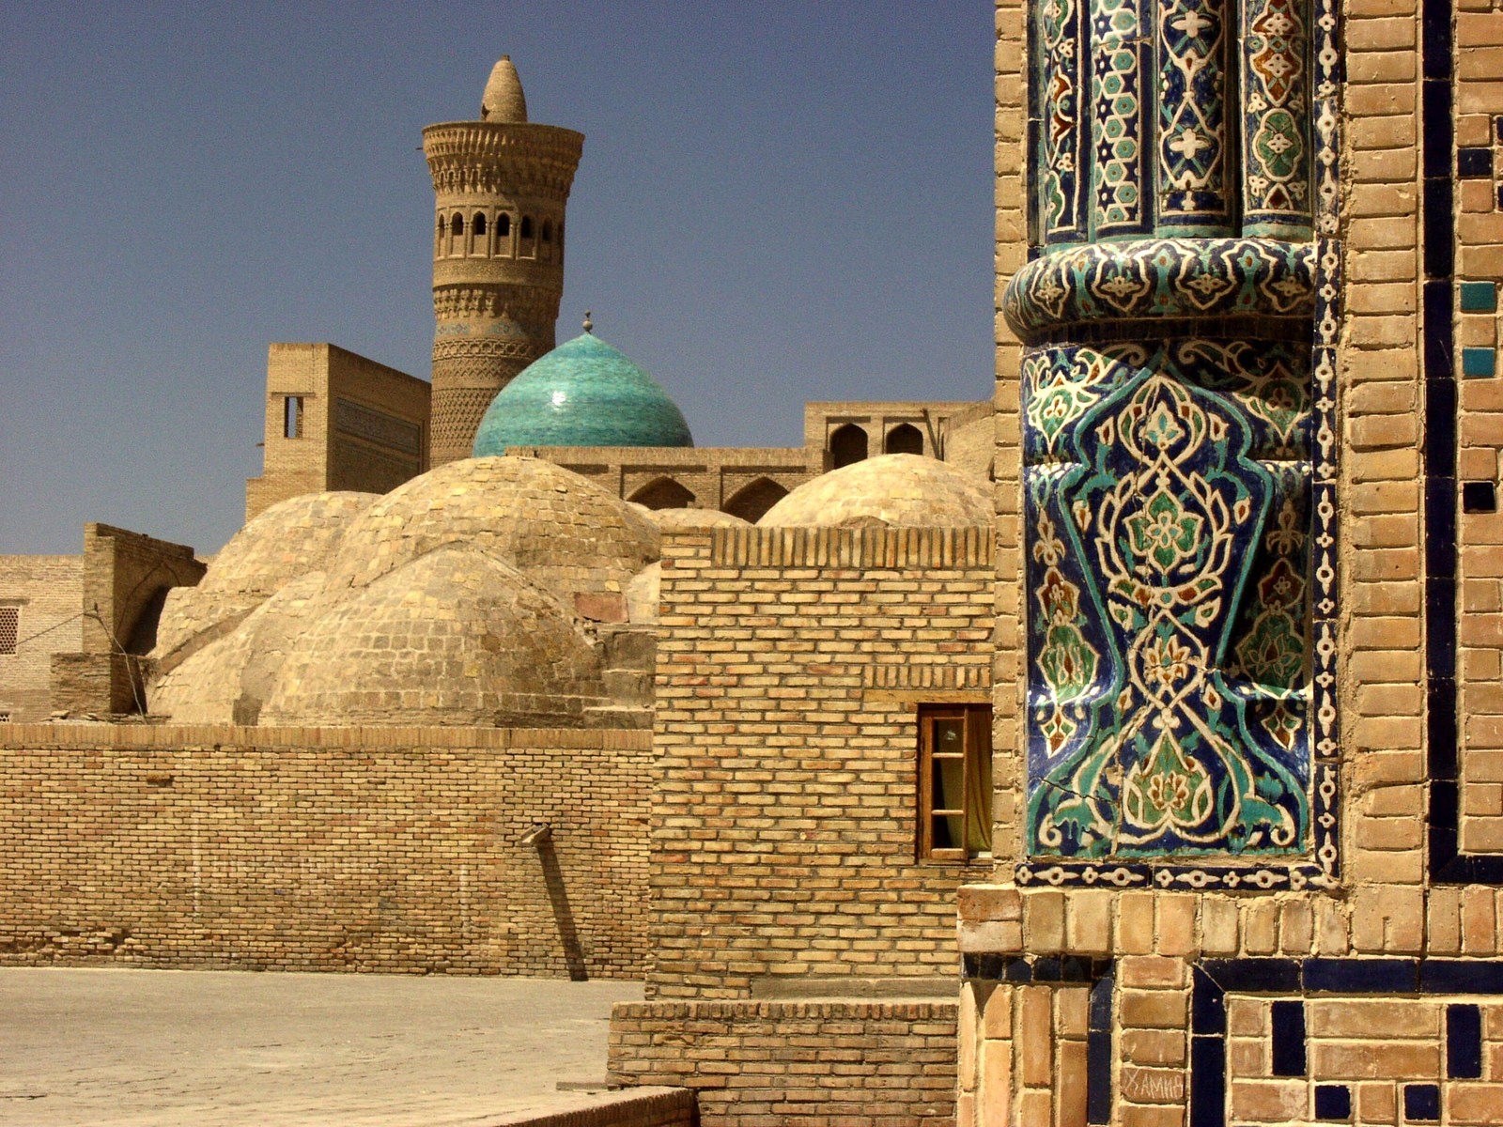
Самарканд

Slide 7
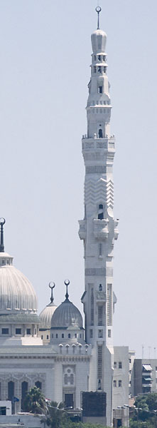
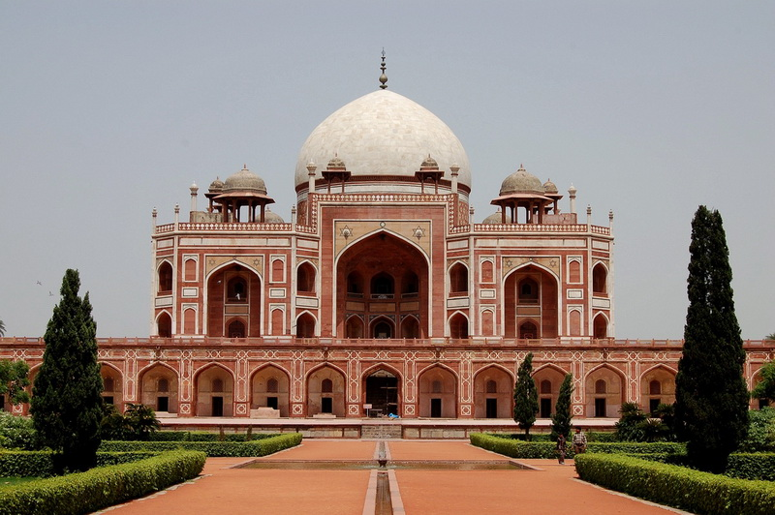
Любуемся шедеврами восточной архитектуры

Slide 8
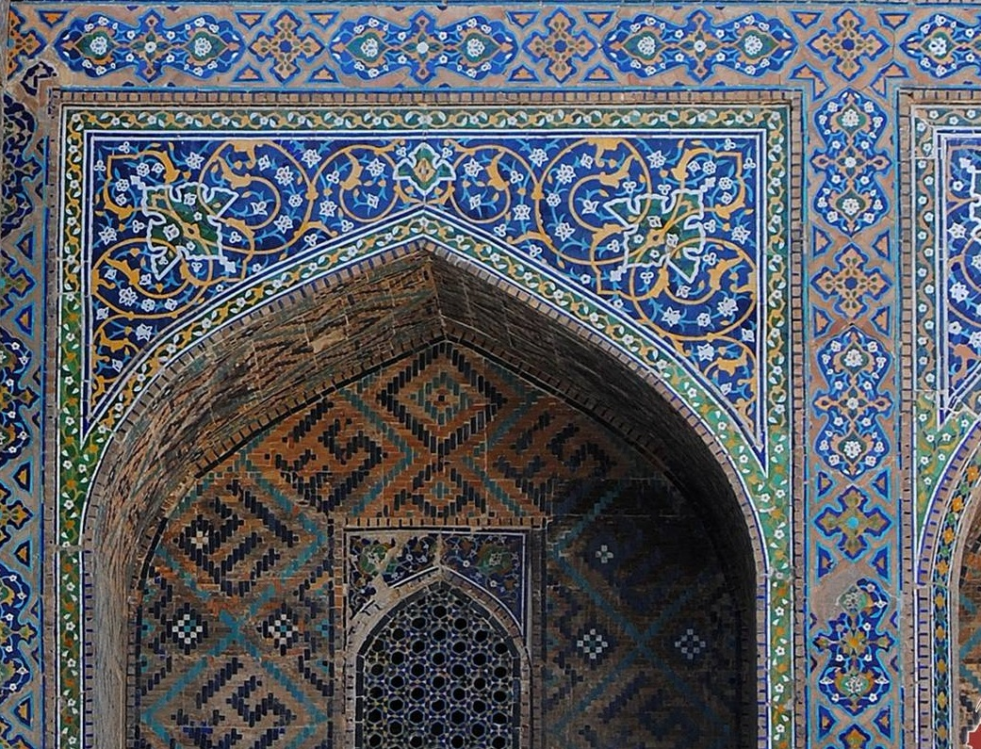
Давайте полюбуемся узорами этого айвана (большой арки).

Slide 9
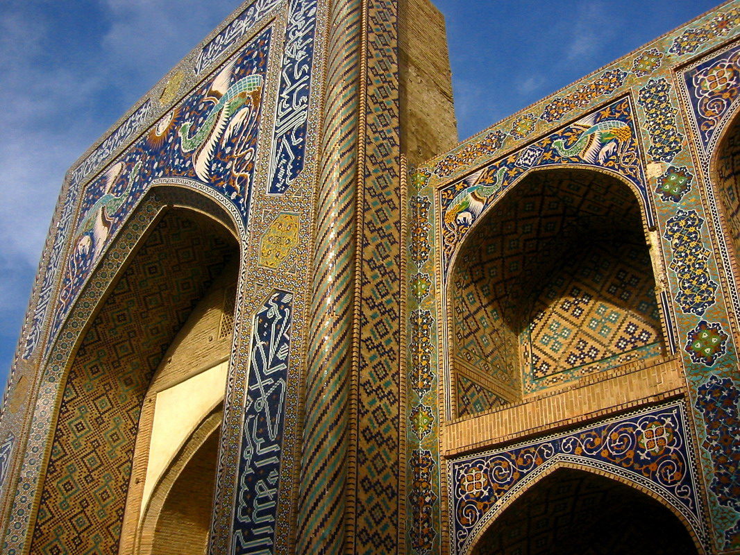

Slide 10
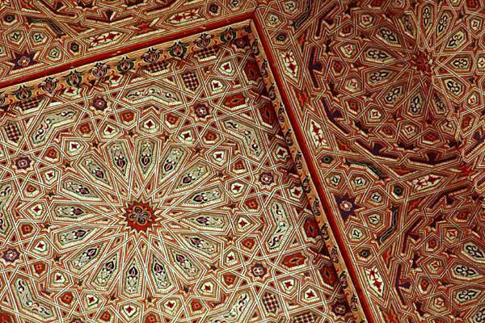
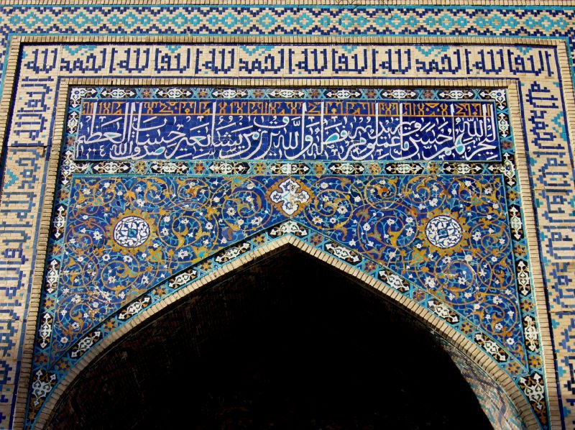
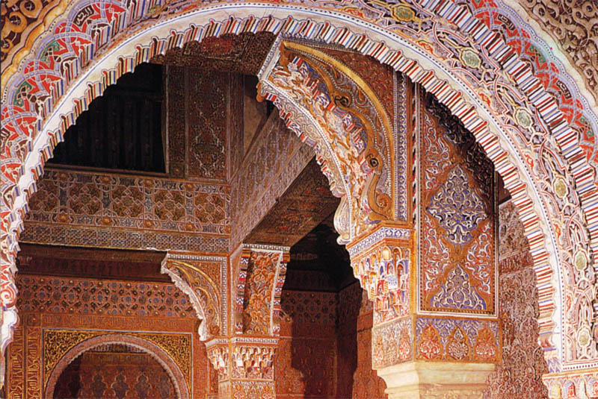

Slide 11
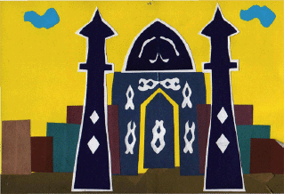
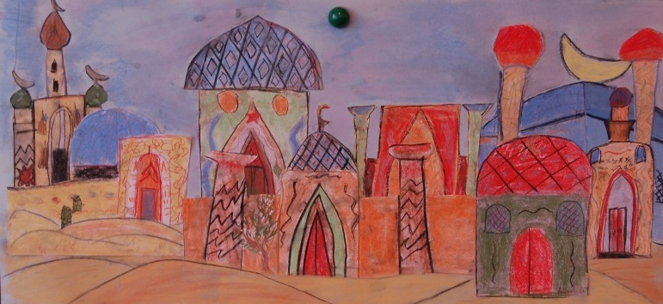
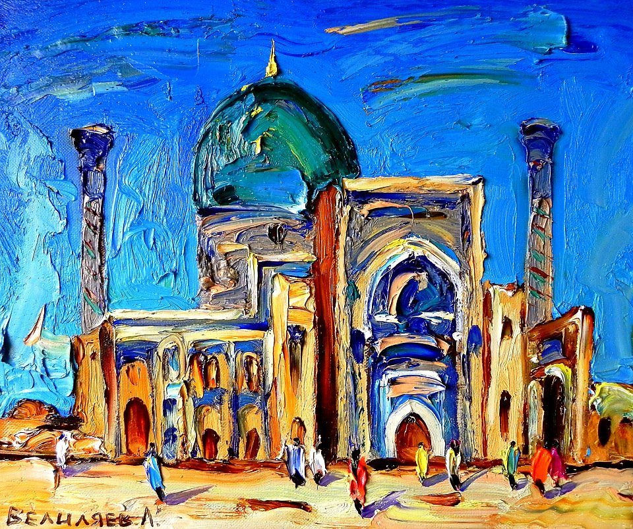
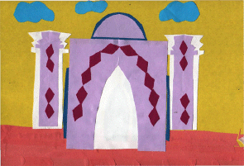
Посмотрите, как можно создать образ Востока в разных изобразительных техниках.

Slide 12
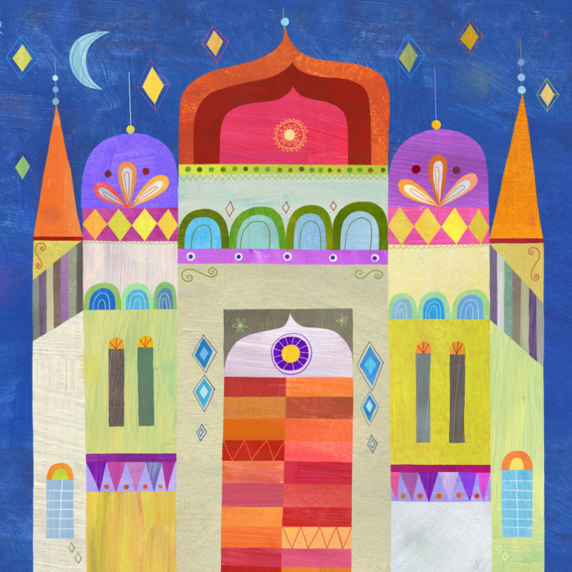
А так можно сделать сказочный восточный город в технике аппликация.

Slide 13
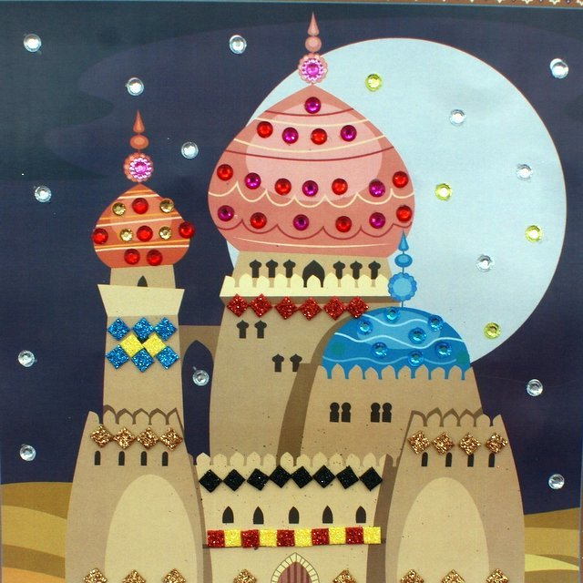
А можно еще сделать так и украсить не просто узорами из бумаги, но воспользоваться и другими материалами.

Slide 14
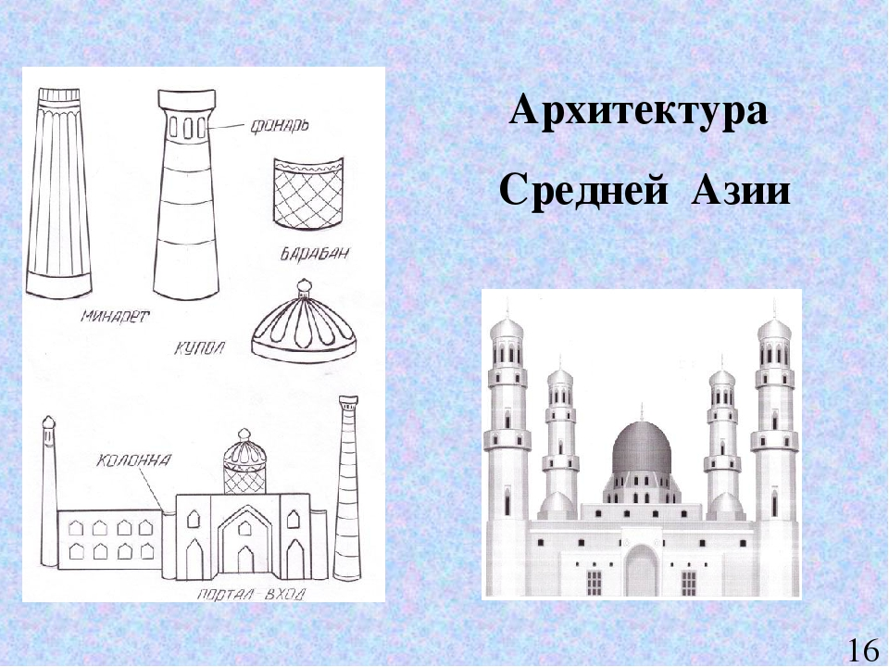

Slide 15
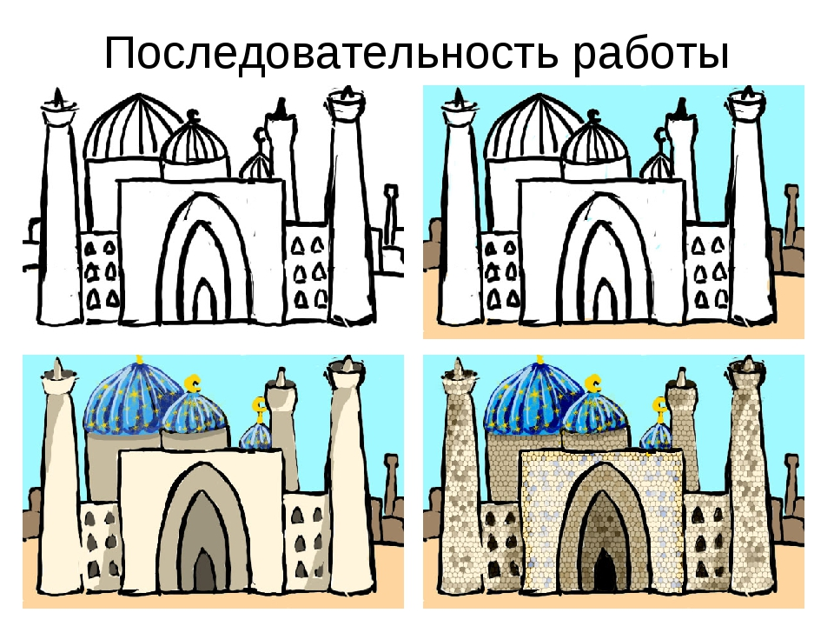

Slide 16
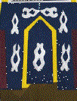



Вырежи из голубой бумаги купол мечети.
Прямоугольник.
Вырежи в нем арку, или наклей из цветной бумаги другого цвета. Это будет айван. Наклей на фон.
Собери конструкцию
Вырежи из сложенного вдвое листа две симметричные башни. Это будут минареты. Их можно сделать разной формы (рассмотри минареты в презентации)
Очень хороший материал – фантики от конфет. Обрати внимание на СИММЕТРИЮ конструкции.
Не забудьте добавить очертания города вдалеке.

